Slide 1
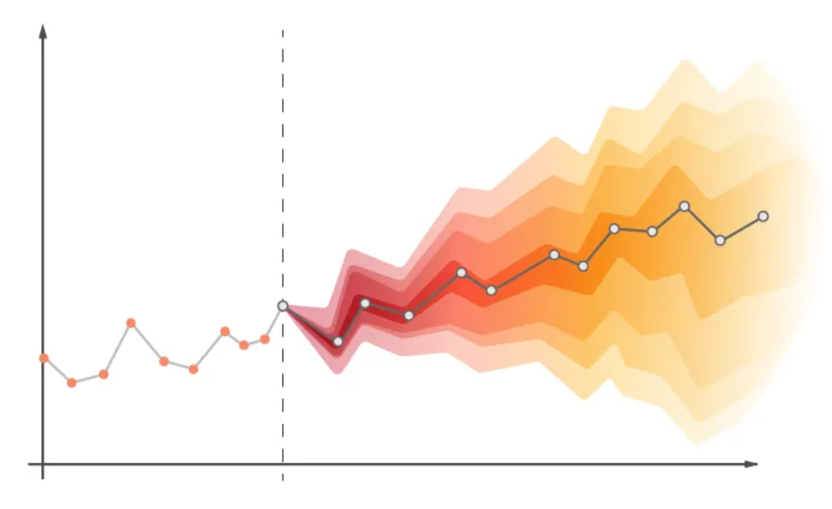
Experience
Time-series forecasting
  e.g., GBDT / LSTM / Transformer
Explainable AI (XAI)
  e.g., LIME / SHAP / DeepLIFT

Slide 2
Advantage
실행력
  문제를 실험·코드·검증까지 “돌아가는 형태”로 즉시 구현
E2E
  데이터 수집부터, FE, 모델링, 결과 분석까지 전 과정 구현
결과 패키징
  성능표·대표 시각화·XAI 근거를 통해 설득력 있는 패키징

Slide 3
Proposal
학술정보원 스터디룸 수요 예측 및 분석 시스템
Background & Problem
  기존 예약 시스템은 현재 잔여석만 확인 가능하고, 특정 시간의 예약 가능성을 예측하기 어려움
Pipeline
Contribution
  이용자에게 "시험 기간 / 축제 일정으로 인해 혼잡이 예상됨"과 같은 근거 있는 의사결정 지원
학술정보원
홈페이지에서
데이터 직접 수집
학사일정,
time context,
Lag 등 FE
XAI를 통한
원인 분석, 시각화
Modeling

